Slide 1
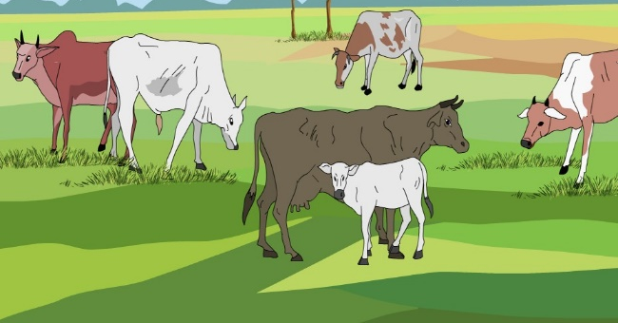
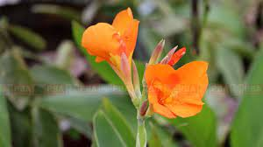
আজকের ক্লাসে সবাইকে
স্বাগত

Slide 2
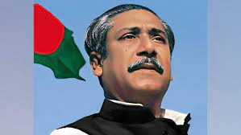
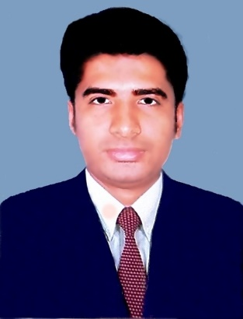
পরিচিতি
ছালেহ আহম্মদ
শ্রেণি: দ্বিতীয়
বিষয়: বাংলা
সময়: ৪০ মিনিট
তারিখ: 06/০1/২০২3 ইং
সহকারী শিক্ষক
কলাবাড়িয়া সরকারী প্রাথমিক বিদ্যালয়
সেনবাগ, নোয়াখালী।
মোবাইলঃ- 01727-232360
E-mail: chalaahmad20@gmail.com

Slide 3
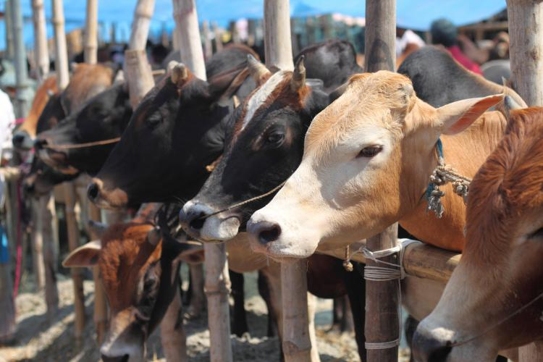
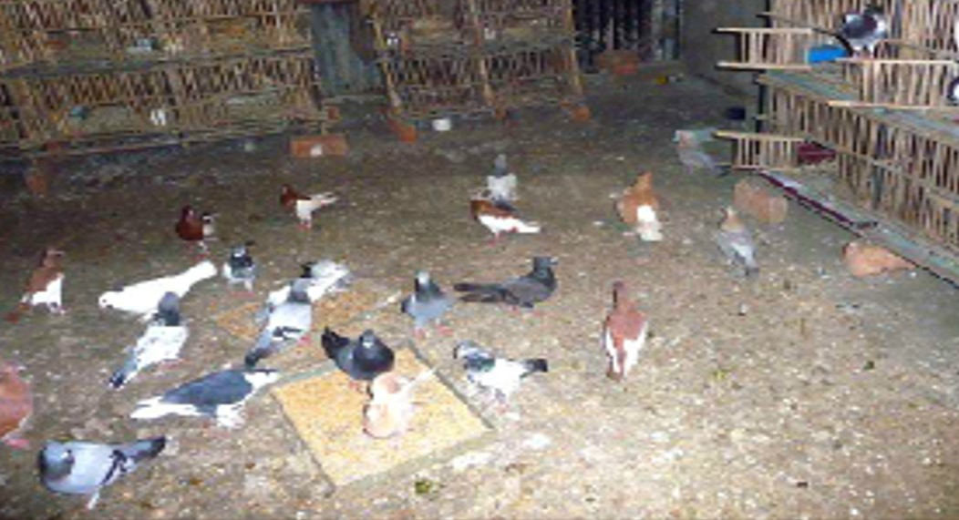
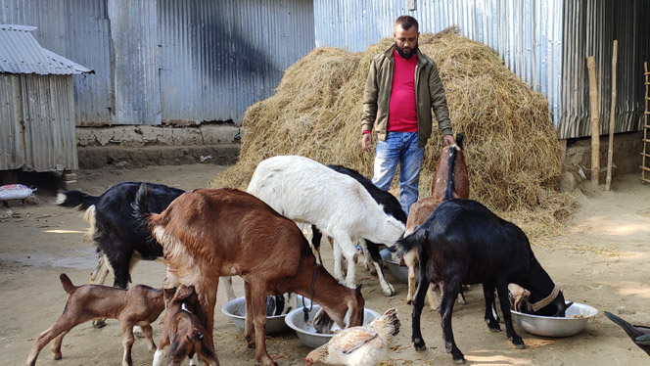
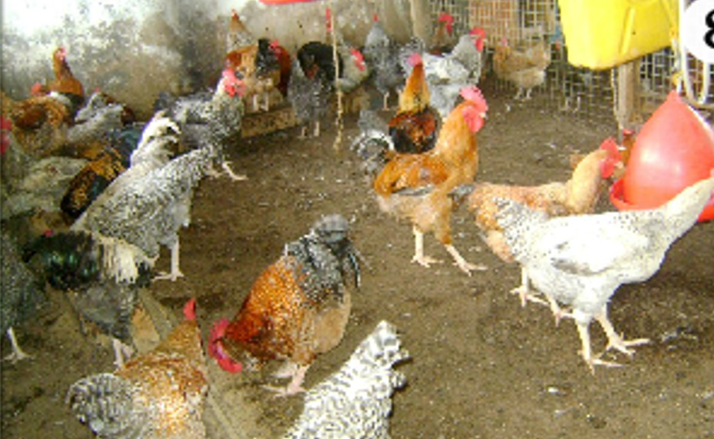
তোমরা বলতো এগুলো আমরা কোথায় দেখি?

Slide 4
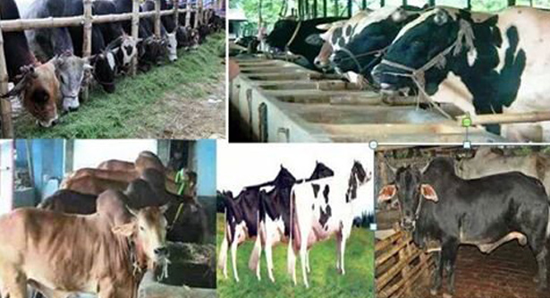
আমাদের আজকের পাঠ
খামার বাড়ির পশুপাখি

Slide 5
শিখনফল
এই পাঠ শেষে শিক্ষার্থীরা...
১.৩.১ নির্দেশনা শুনে পালন করতে পারবে;
১.৩.২ কোন বিষয় প্রশ্ন করতে ও প্রশ্নের উত্তর দিতে পারবে;
২.৬.১ পাঠ্যপুস্তকের শব্দ শুদ্ধ উচ্চারণে পড়তে পারবে;
১.৪.১ যুক্তবর্ণ ভেঙে লিখতে পারবে।

Slide 6
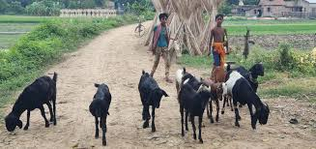

Slide 7
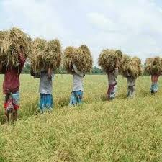
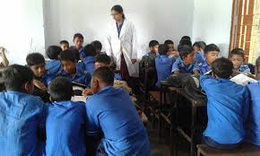

Slide 8
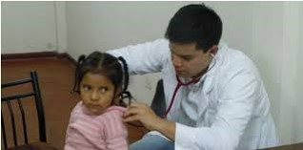
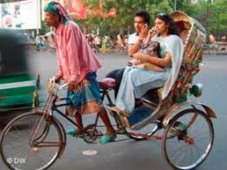
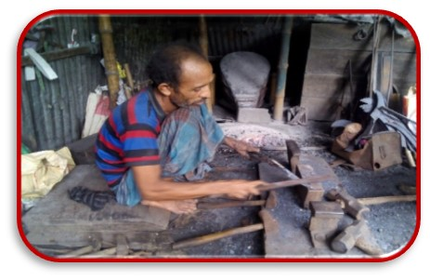

Slide 9
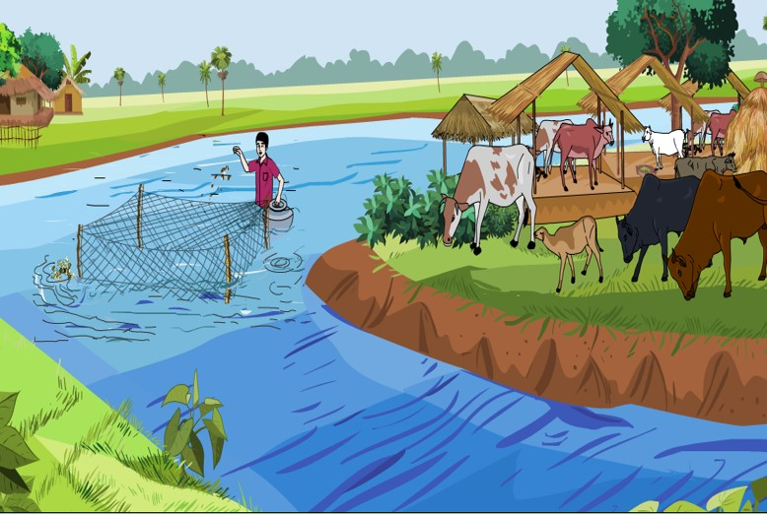

Slide 10
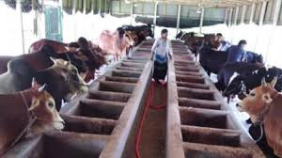

Slide 11
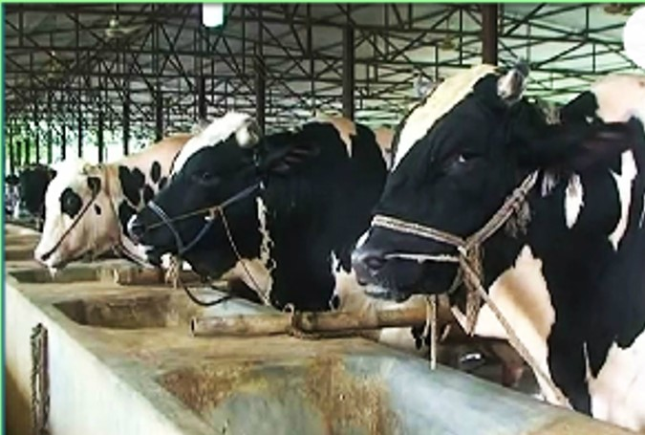
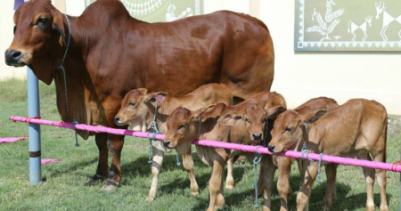

Slide 12
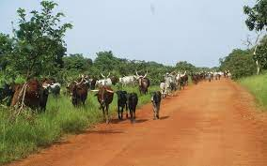
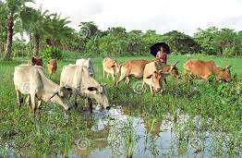

Slide 13
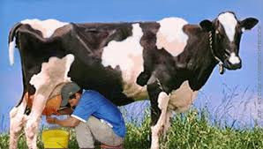
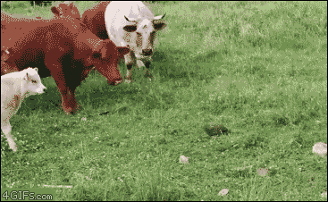

Slide 14
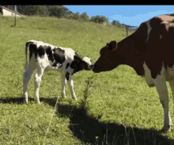

Slide 15
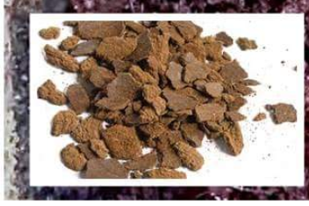
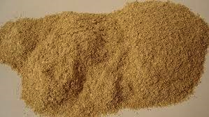
খইল
ভুসি

Slide 16
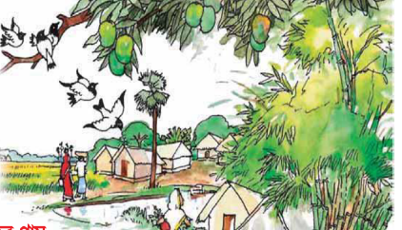
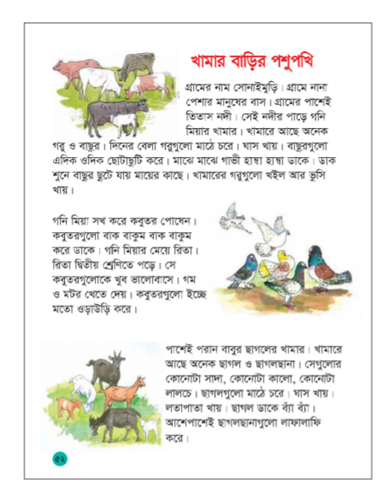
শিক্ষকের পাঠ

Slide 17
এসো আমরা নতুন শব্দের অর্থগুলো জেনে নিই

Slide 18
এসো আমরা যুক্তবর্ণ গুলো ভেঙে দেখি
হাম্বা
ম
ম্ব
ব
সম্বল

Slide 19
নিচের প্রশ্নগুলোর উত্তর জেনে নিই

Slide 20
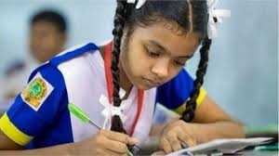
মূল্যায়ন
নিচের প্রশ্নগুলোর উত্তর দাও?

Slide 21
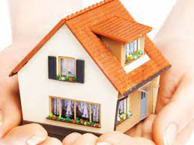
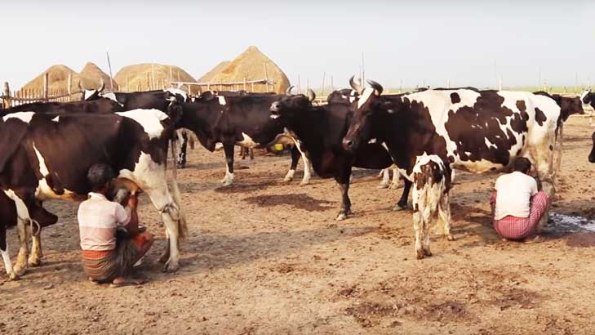
বাড়ির কাজ
গরু কী কী খাবার খায় তার একটি তালিকা করে আনবে।

Slide 22
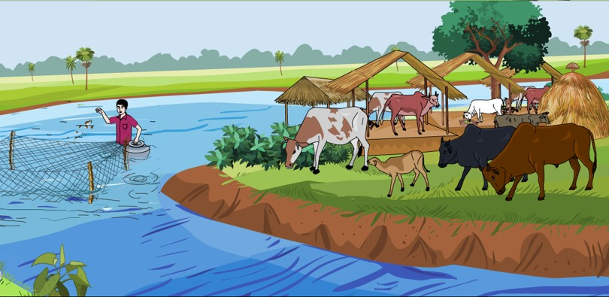
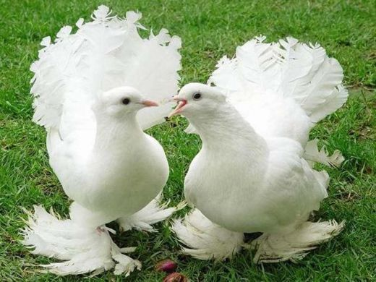
আজকের মত সবাইকে ধন্যবাদ
খামার বাড়ির পশুপাখি

